Slide 1

Рисунок 5Д класса Преподаватель Ликучёв А.А.

Slide 2
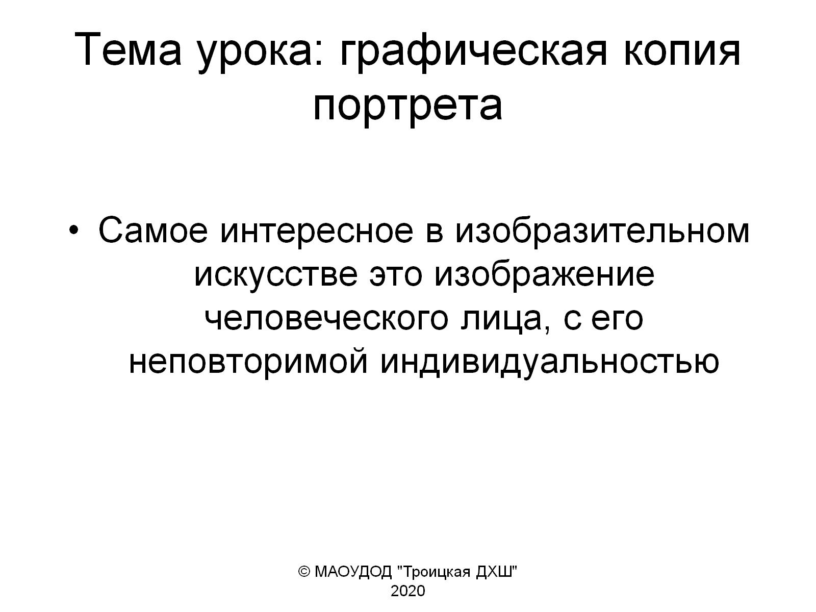
Тема урока: графическая копия портрета

Slide 3
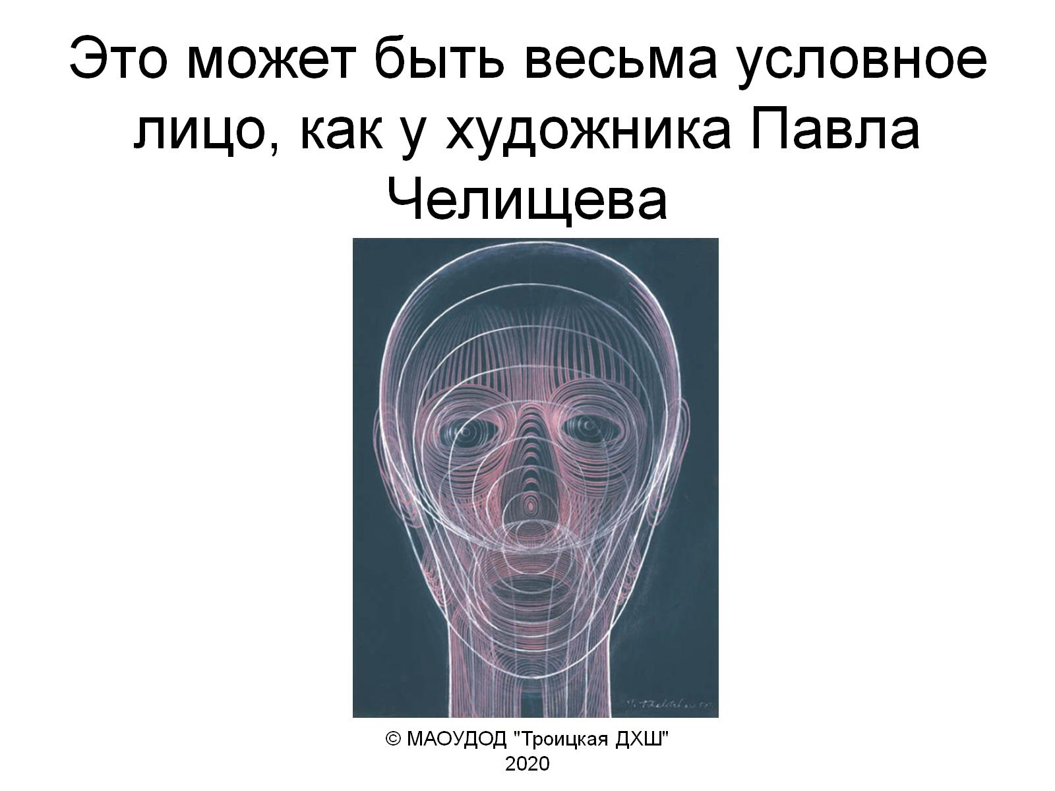
Это может быть весьма условное лицо, как у художника Павла Челищева

Slide 4
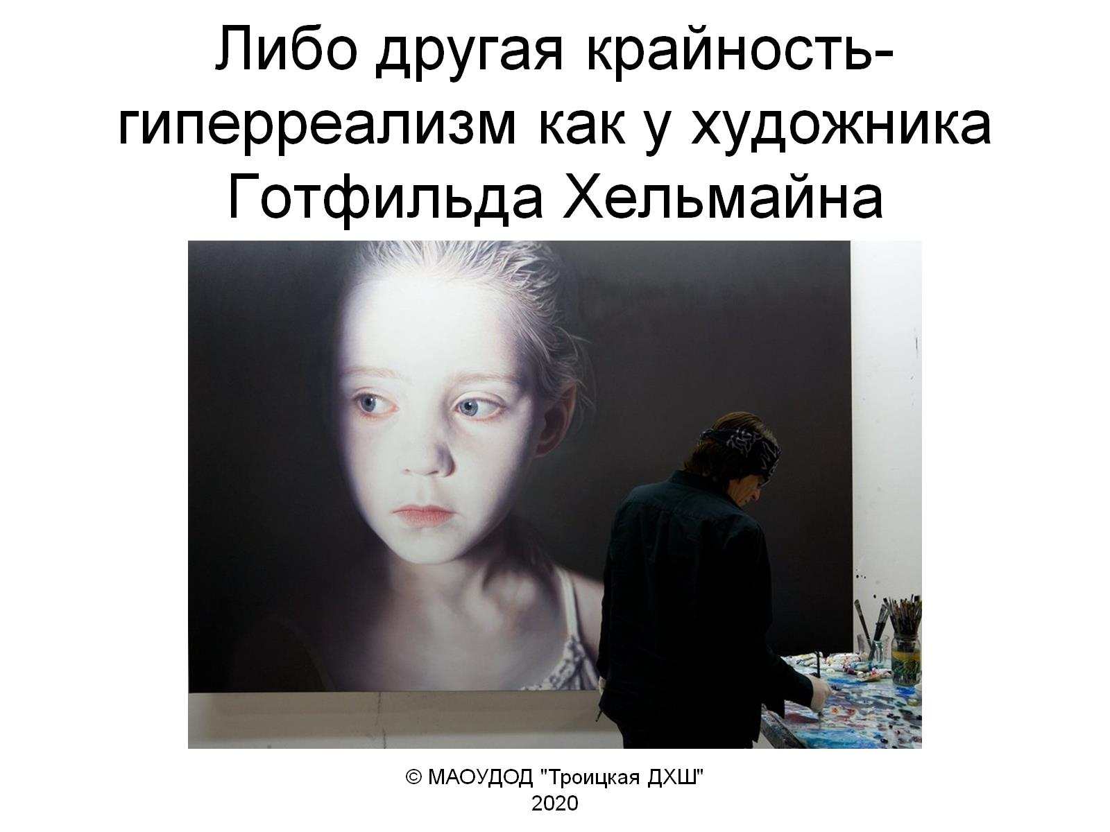
Либо другая крайность- гиперреализм как у художника Готфильда Хельмайна

Slide 5
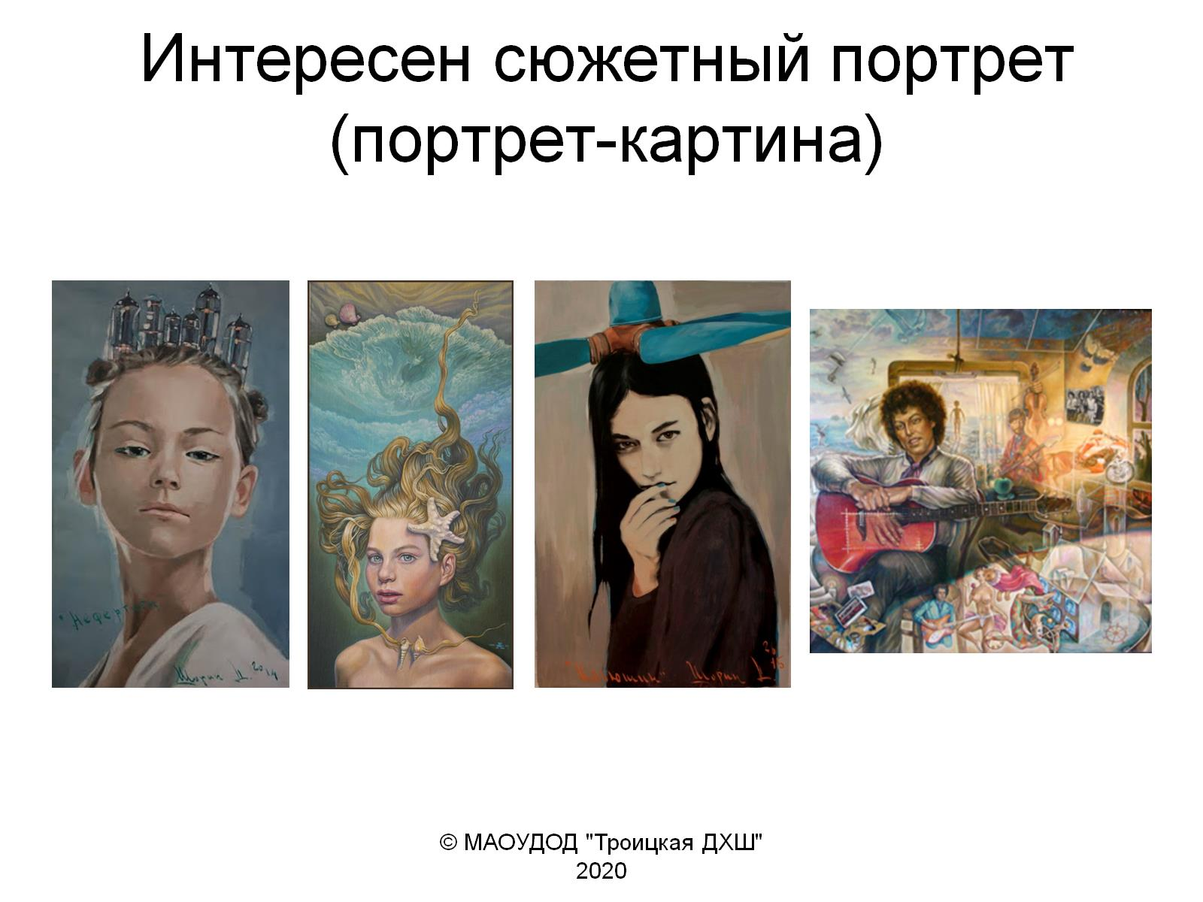
Интересен сюжетный портрет (портрет-картина)

Slide 6
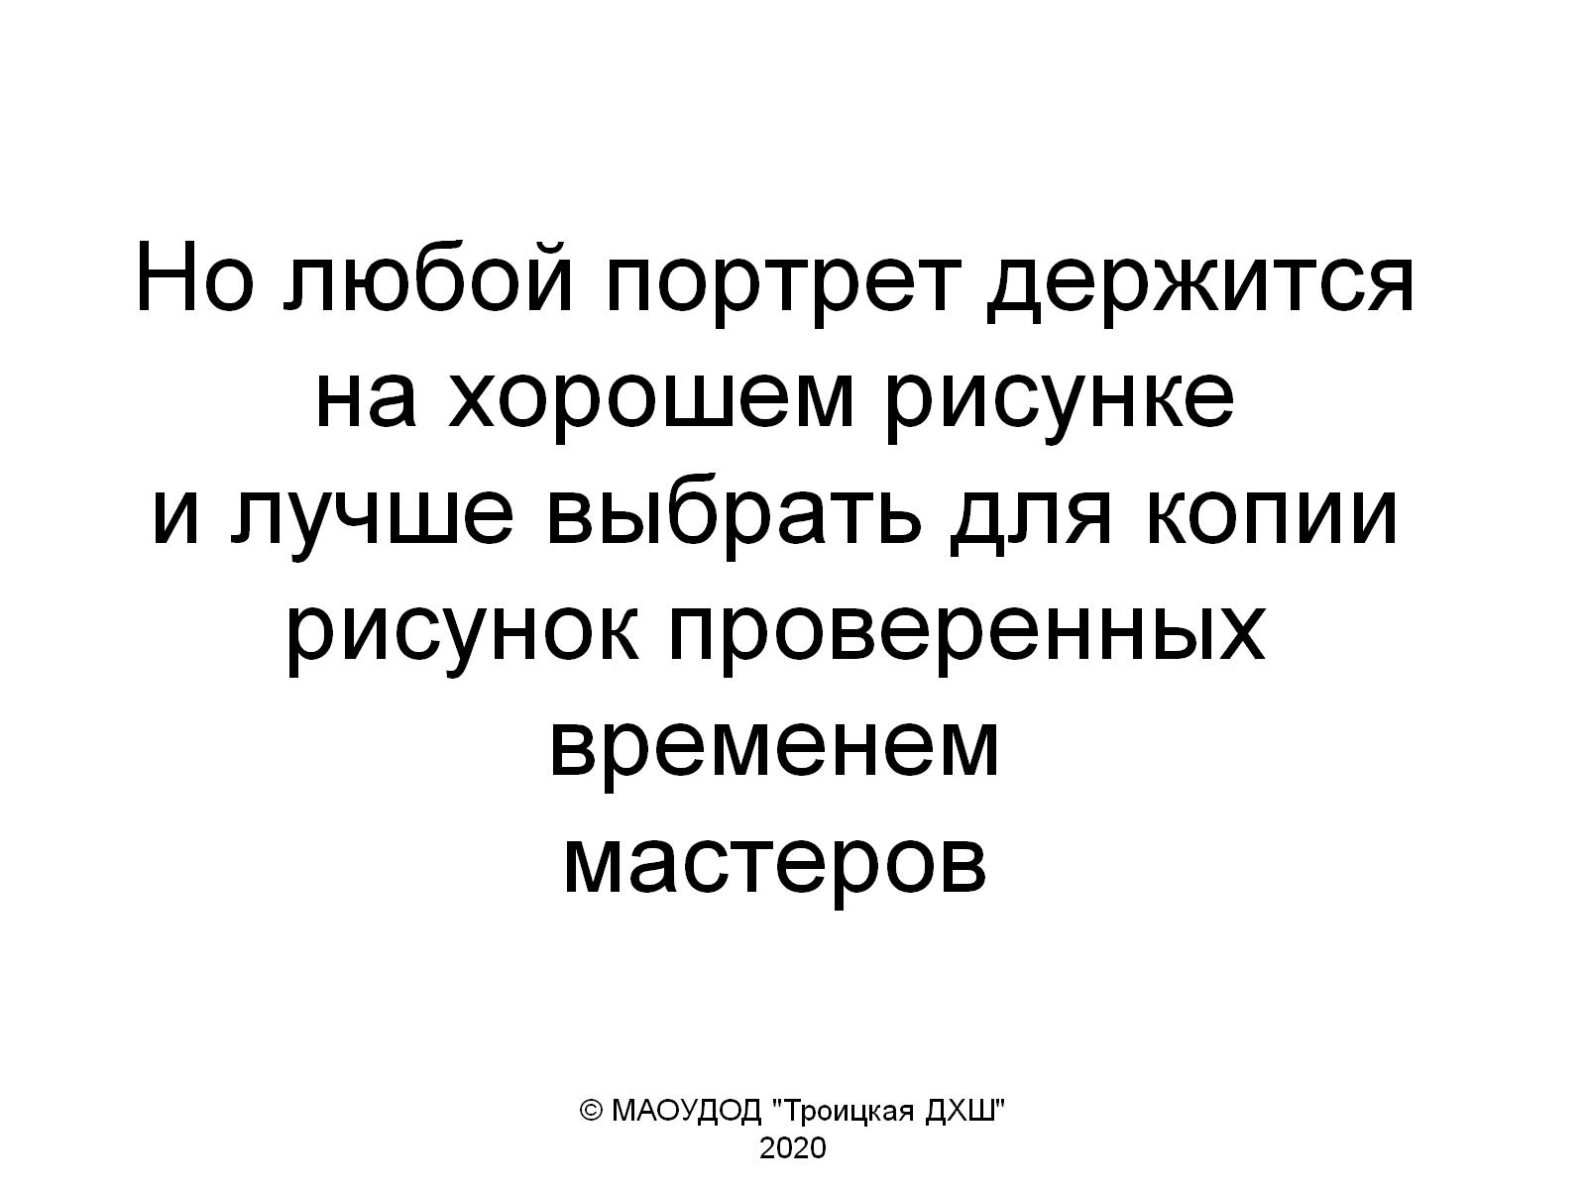
Но любой портрет держится на хорошем рисунке и лучше выбрать для копии рисунок проверенных временем мастеров

Slide 7
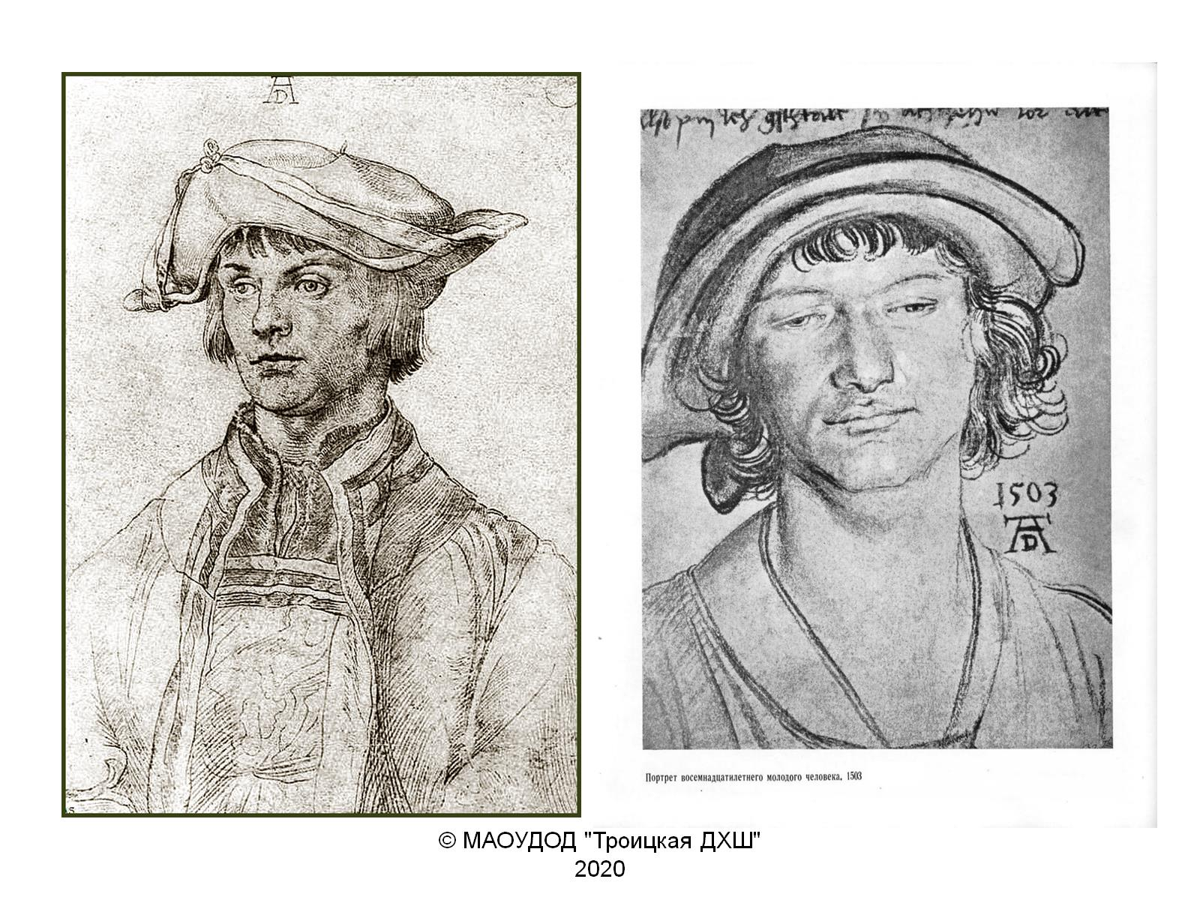

Slide 8
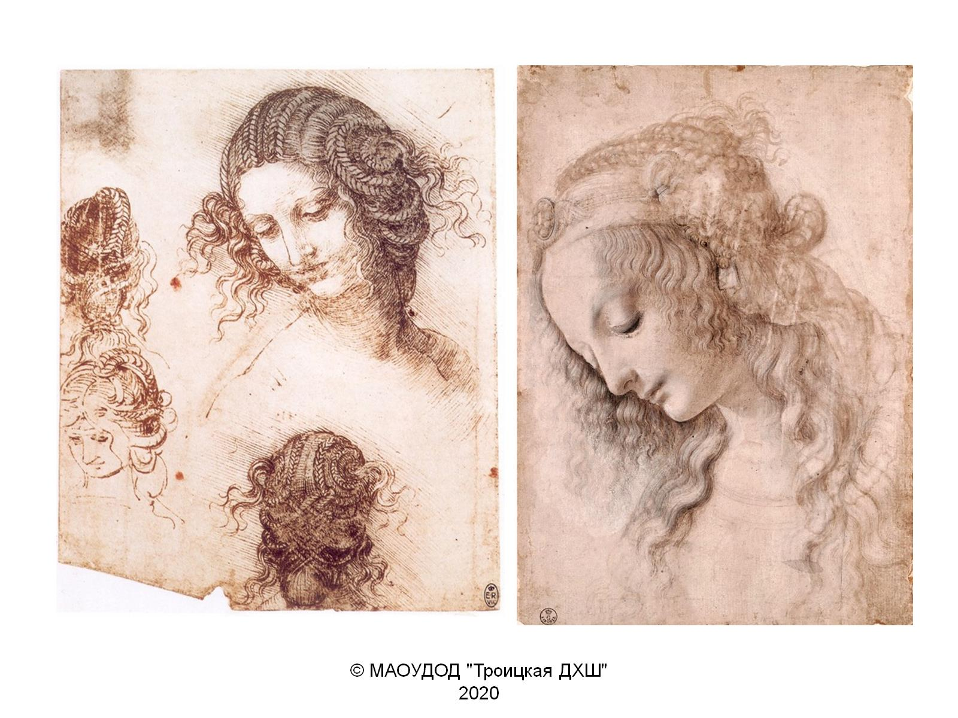

Slide 9
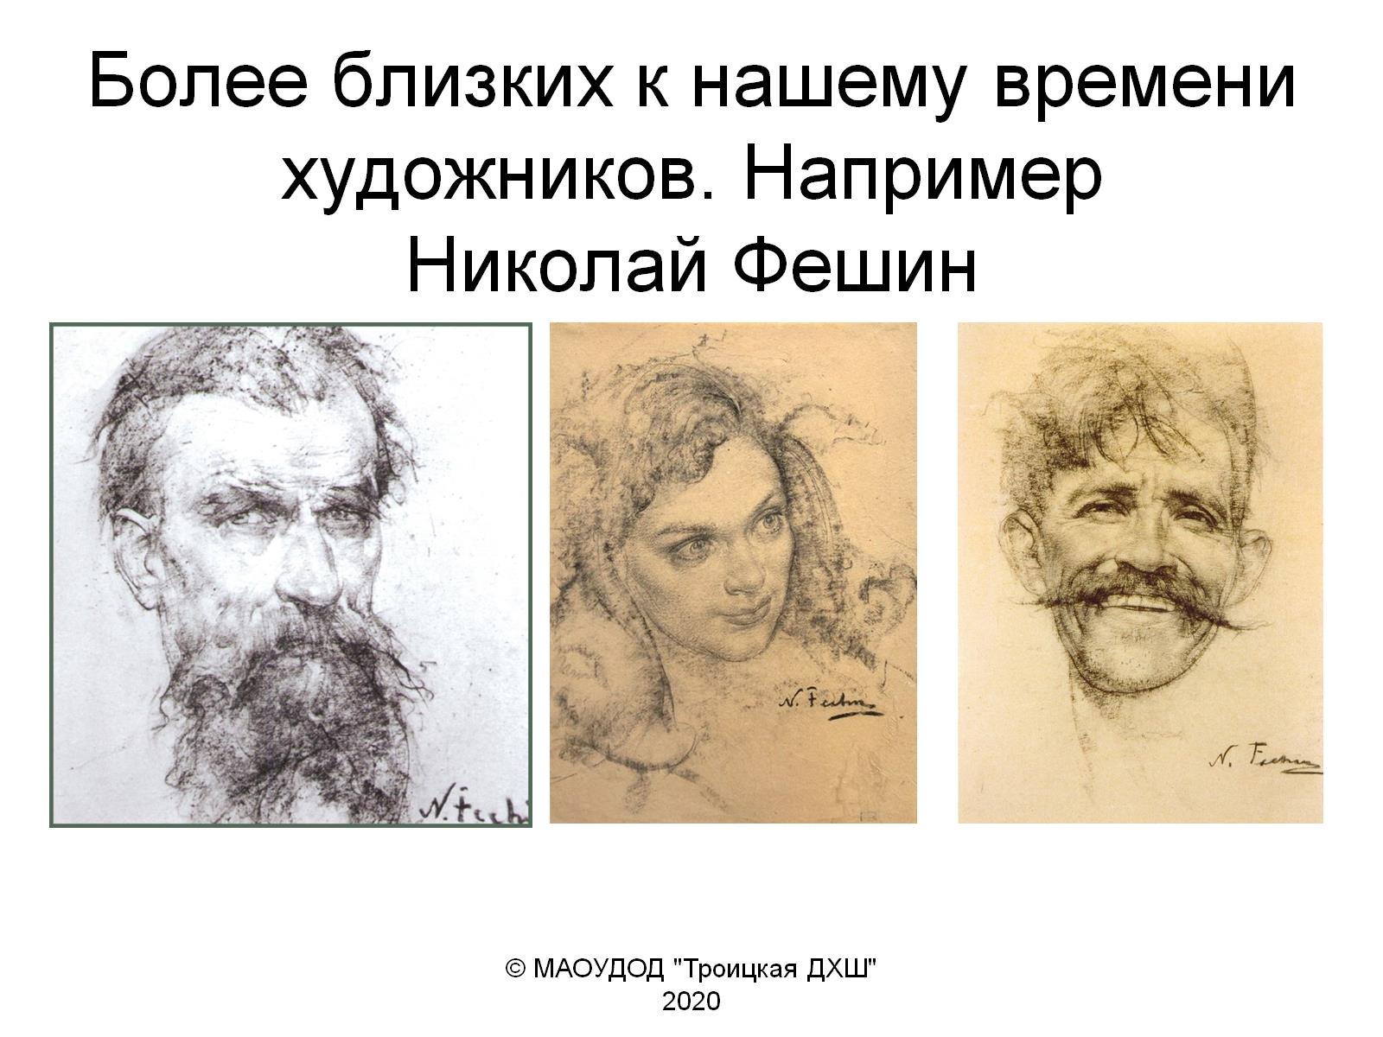
Более близких к нашему времени художников. Например Николай Фешин

Slide 10
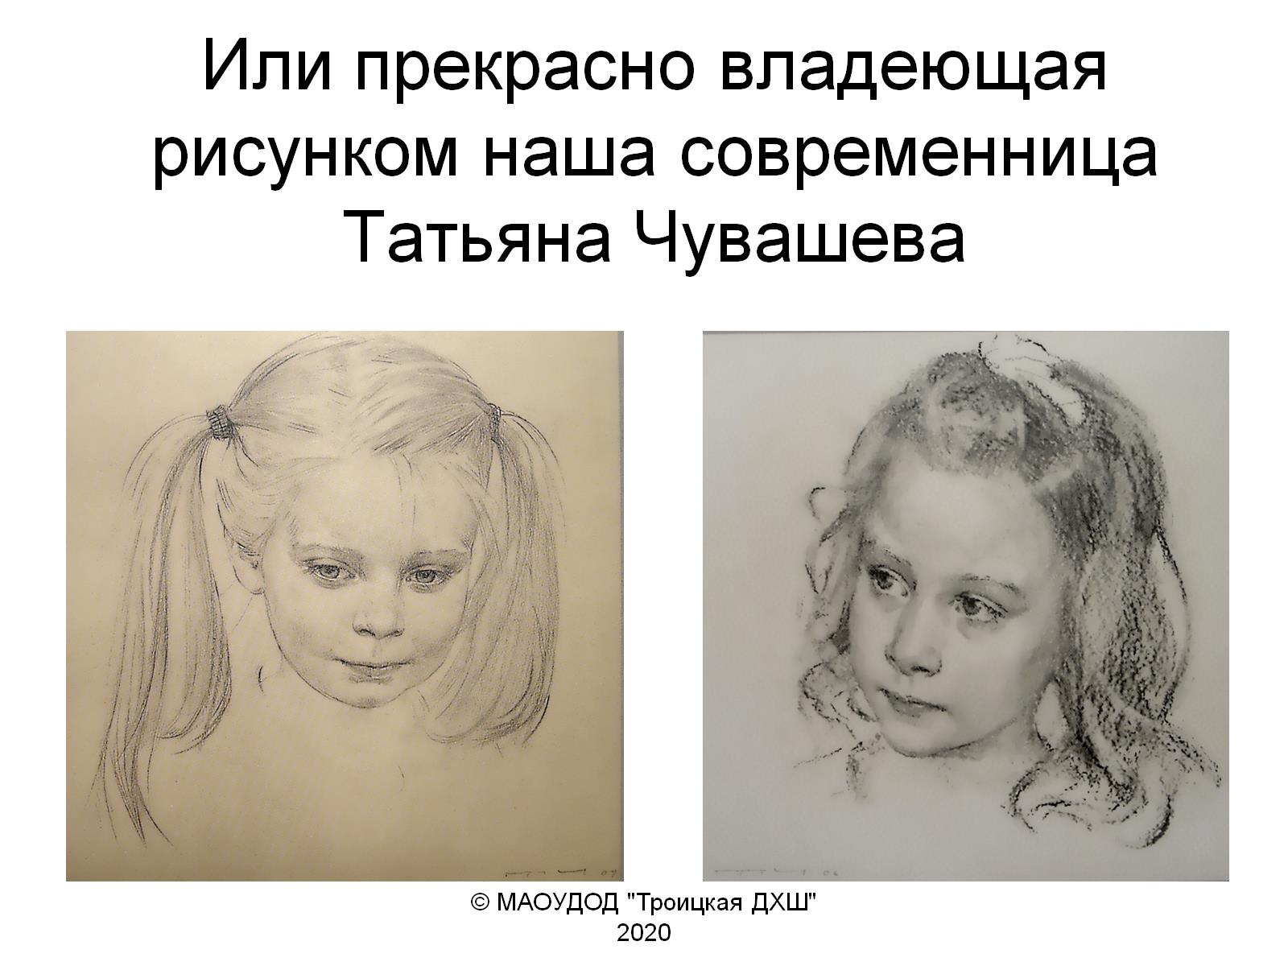
Или прекрасно владеющая рисунком наша современница Татьяна Чувашева

Slide 11
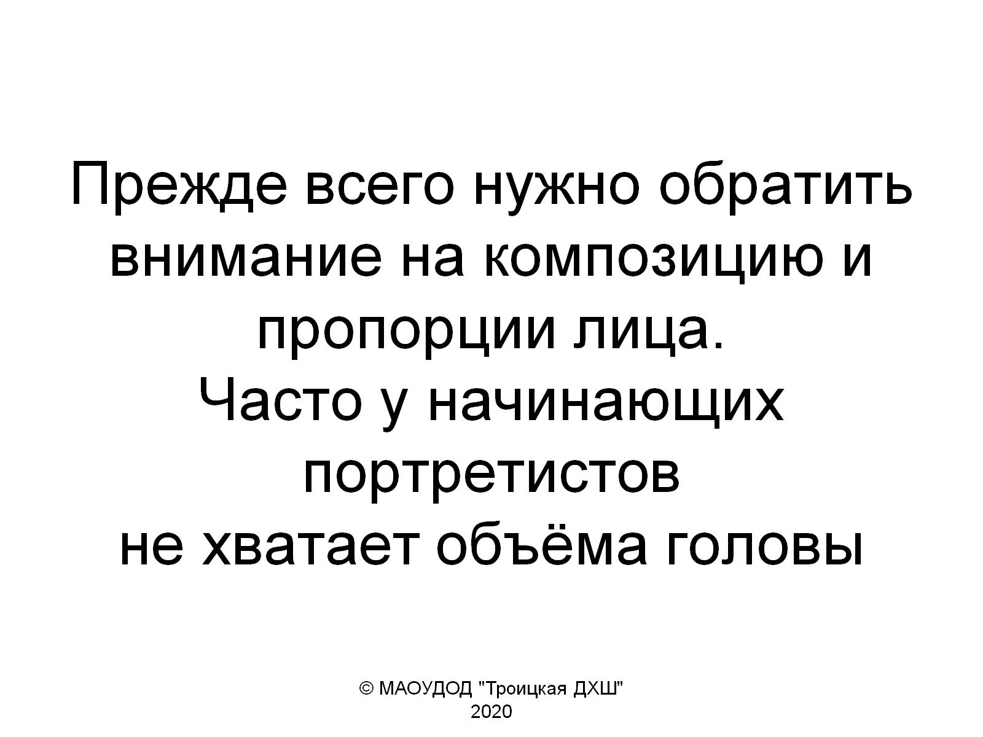
Прежде всего нужно обратить внимание на композицию и пропорции лица. Часто у начинающих портретистов не хватает объёма головы

Slide 12
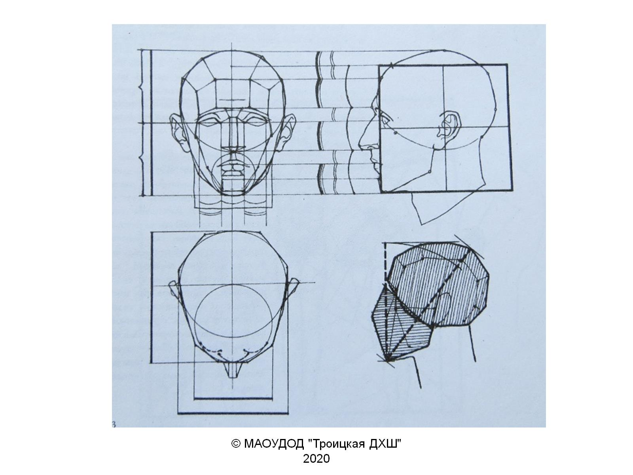

Slide 13
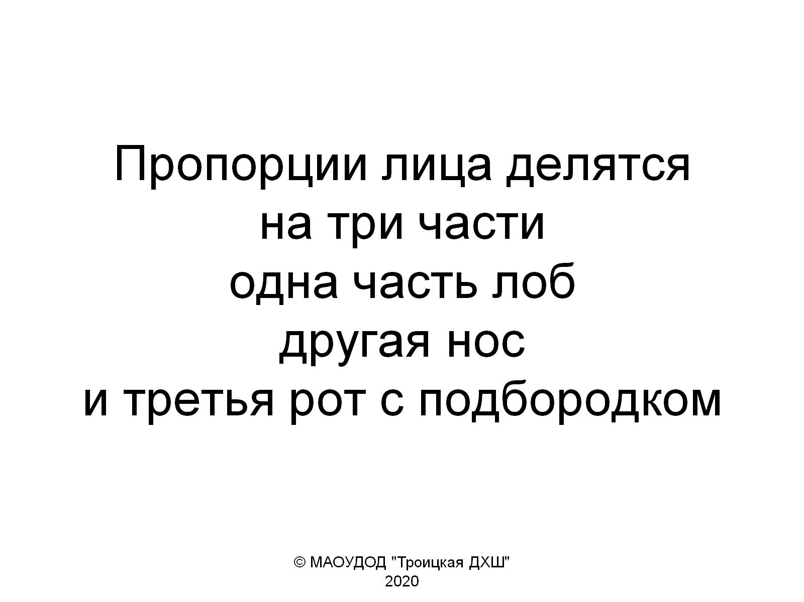
Пропорции лица делятся на три части одна часть лоб другая нос и третья рот с подбородком

Slide 14
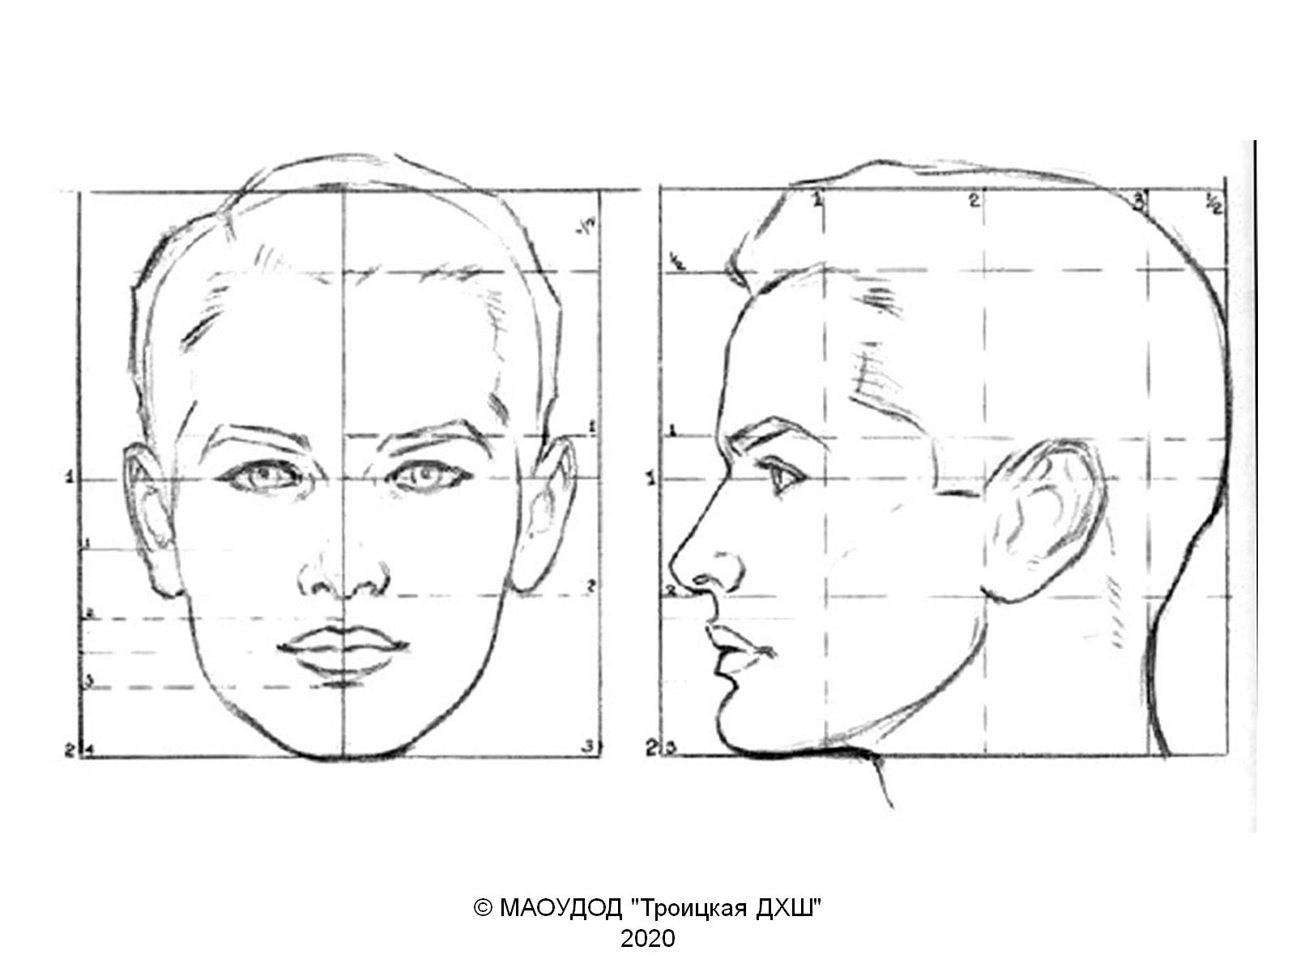

Slide 15
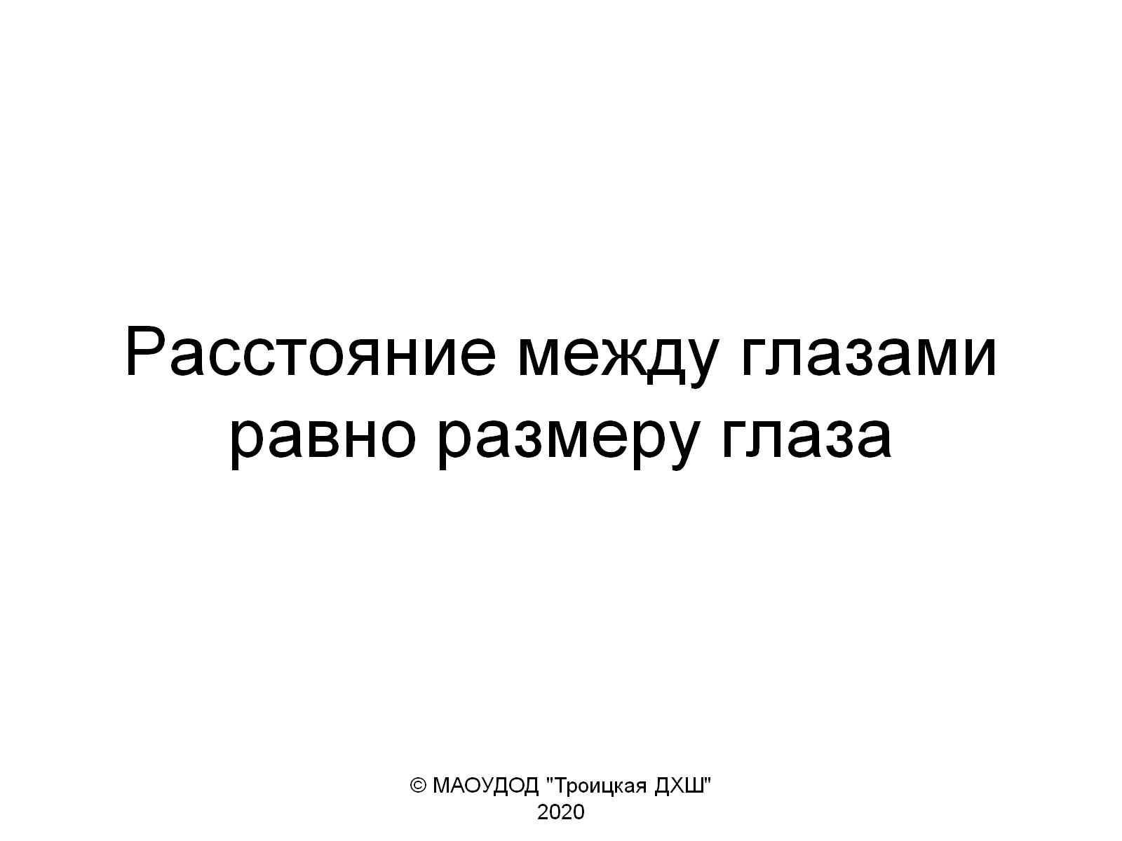
Расстояние между глазами равно размеру глаза

Slide 16
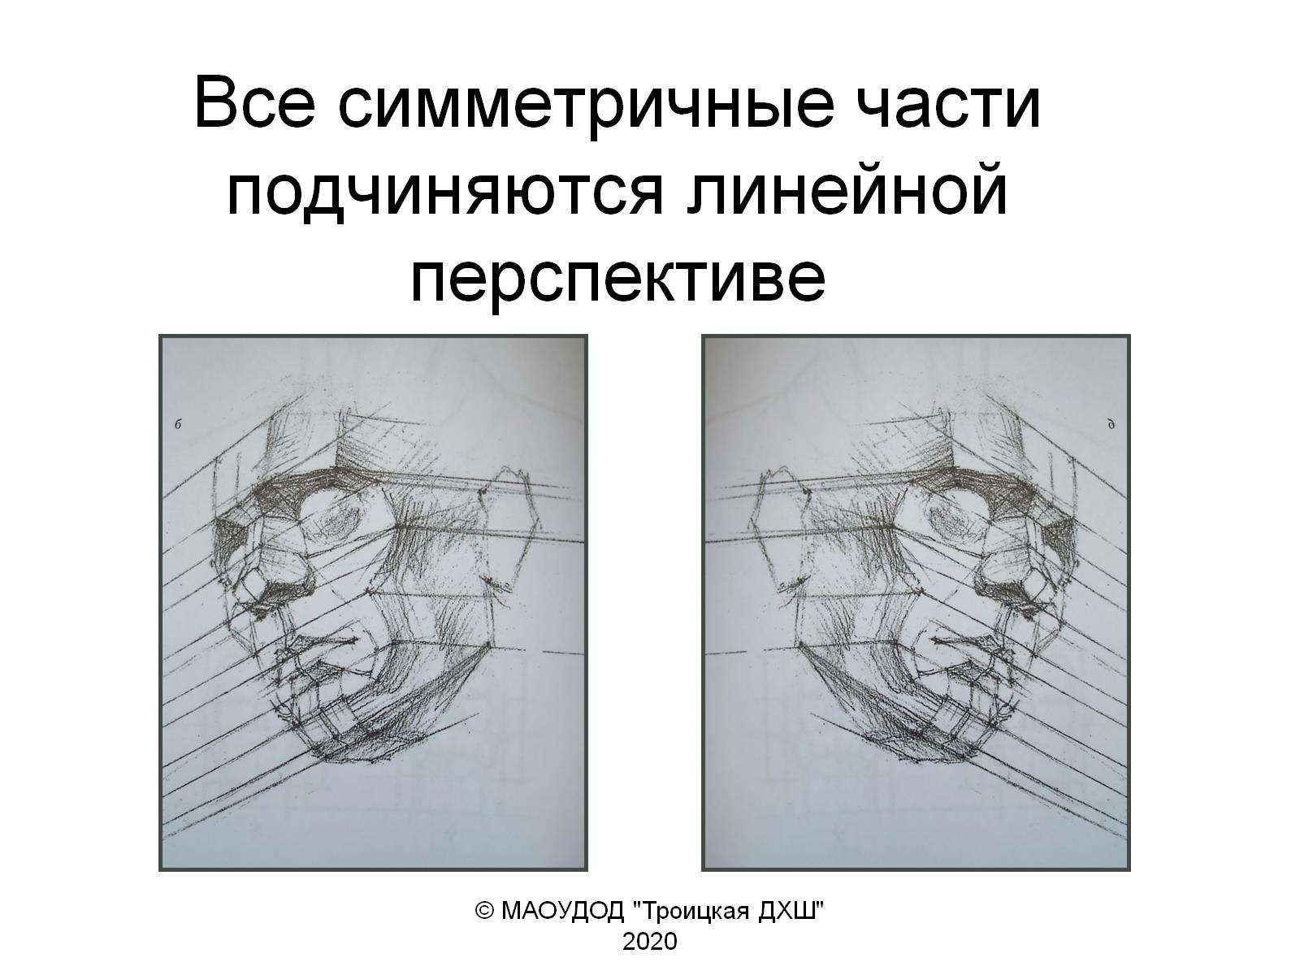
Все симметричные части подчиняются линейной перспективе

Slide 17
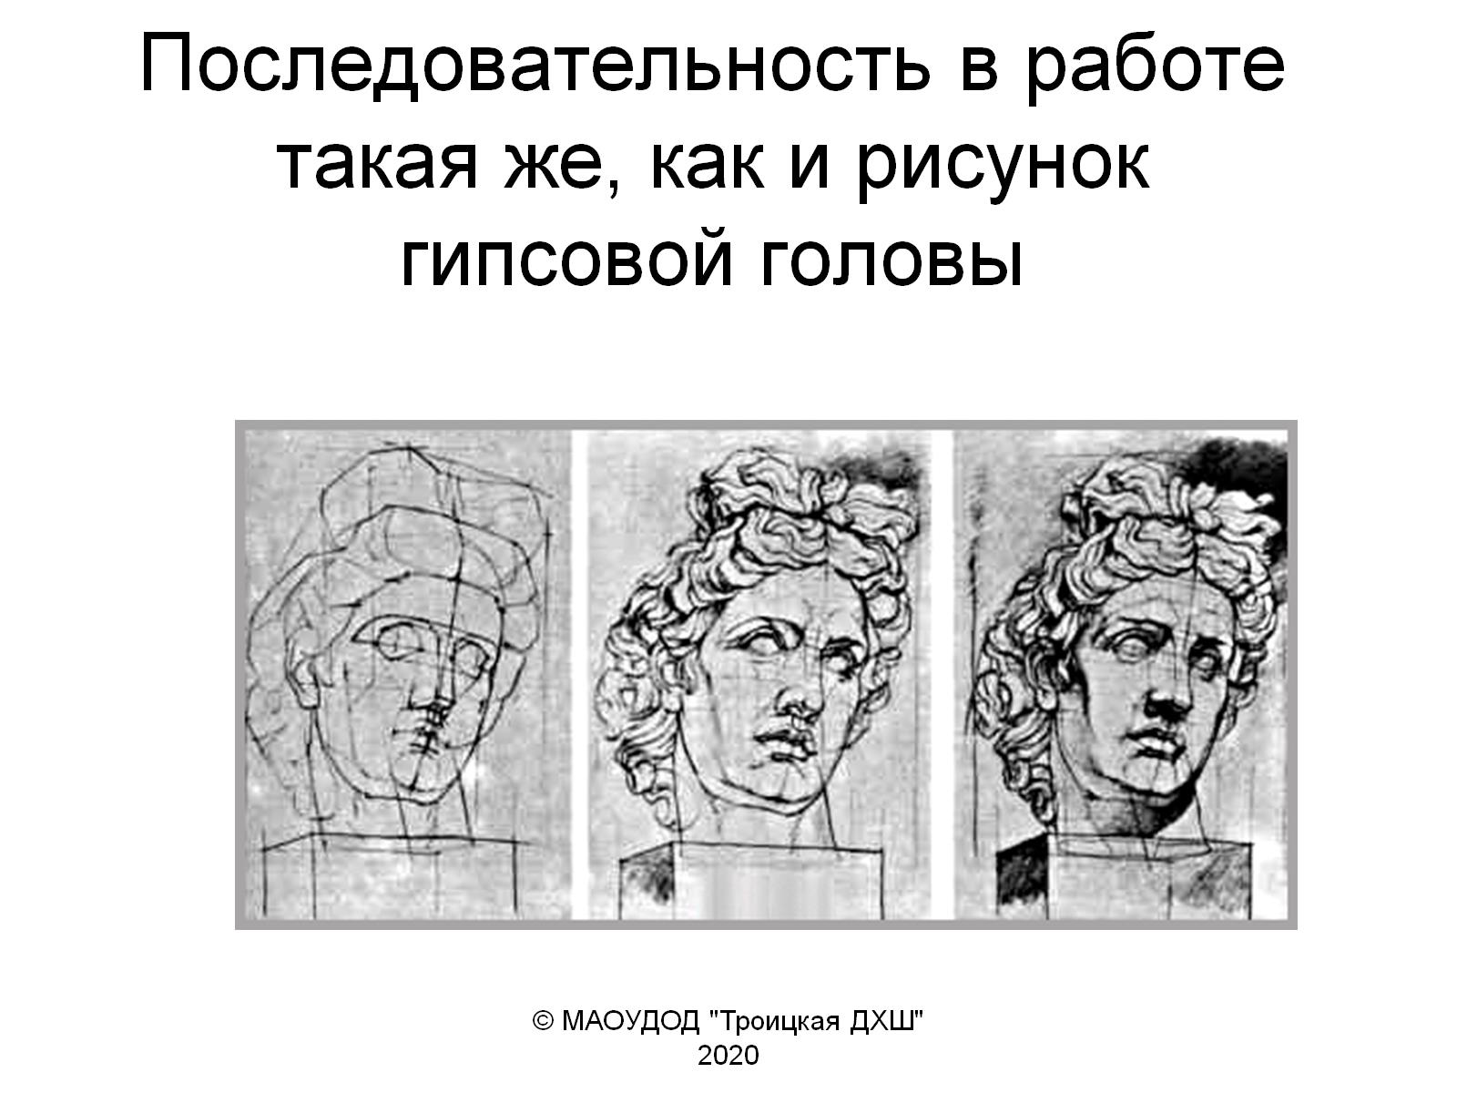
Последовательность в работе такая же, как и рисунок гипсовой головы

Slide 18
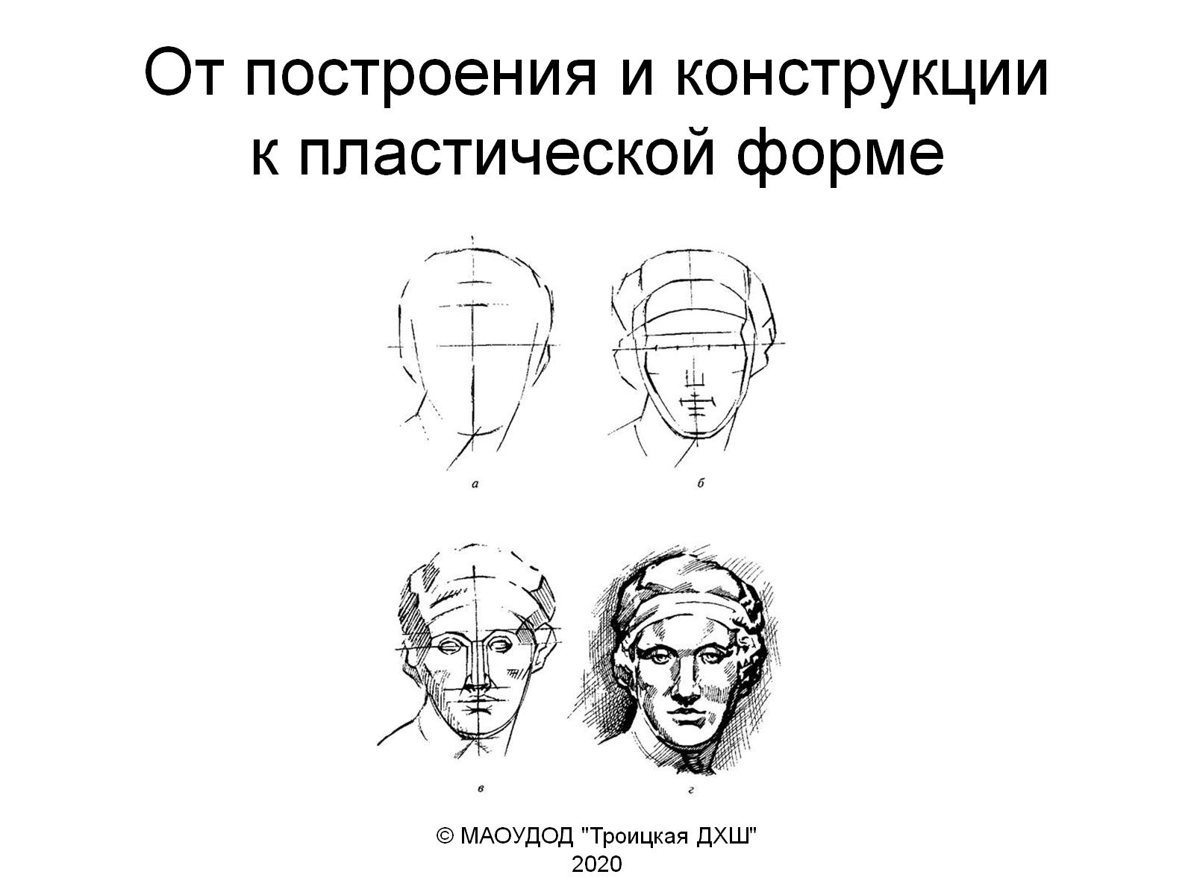
От построения и конструкции к пластической форме

Slide 19
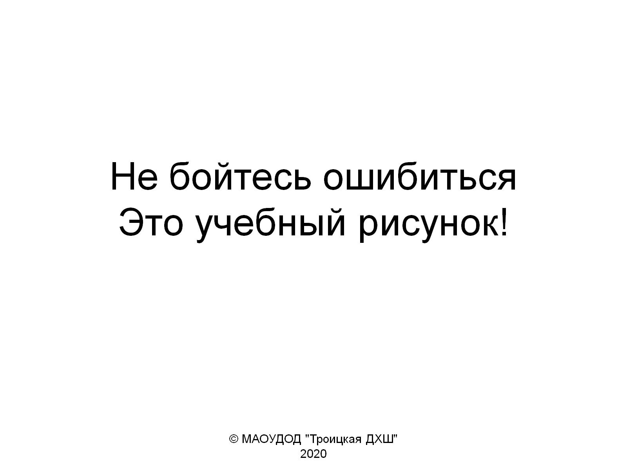
Не бойтесь ошибиться Это учебный рисунок!

Slide 20
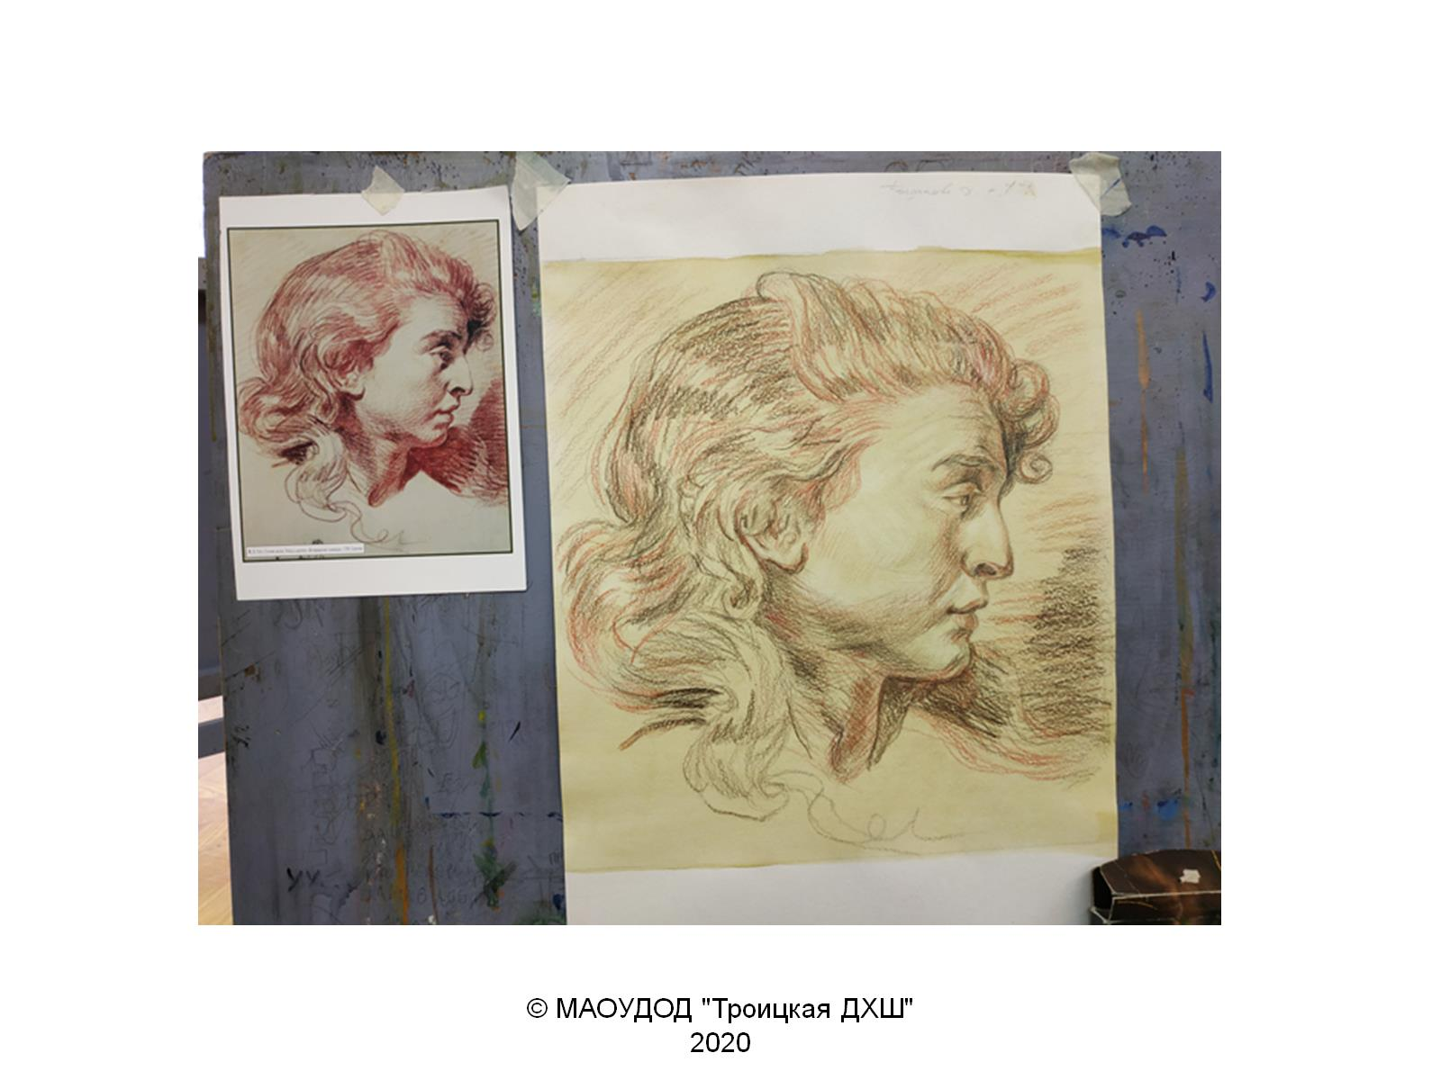

Slide 21
